Slide 1
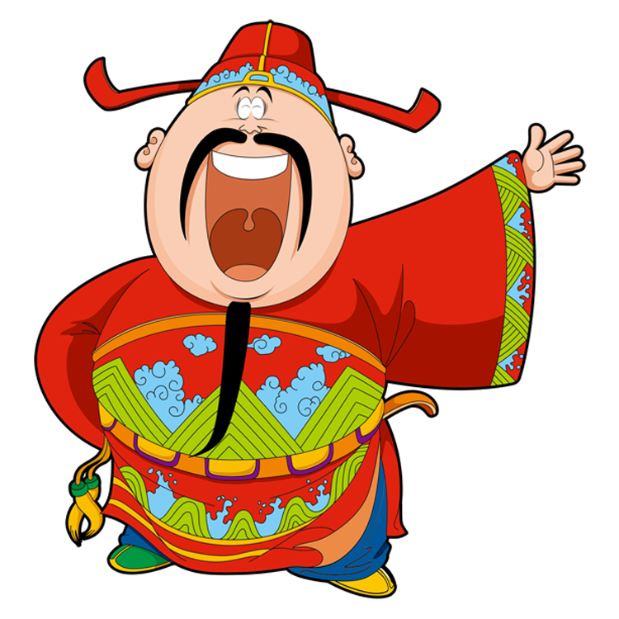
TRÒ CHƠI

Slide 2
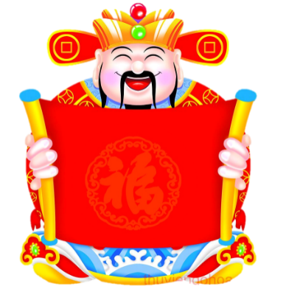
ĐỘI HOA MAI
ĐỘI HOA ĐÀO

Slide 3
Thaày coâ söûa caâu hoûi ôû ñaây?
A.đ
B.s
C.s
D.s

Slide 4
Thaày coâ söûa caâu hoûi ôû ñaây?
A.s
B.đ
C.s
D.s

Slide 5
Thaày coâ söûa caâu hoûi ôû ñaây?
A.s
B.s
C.đ
D.s

Slide 6
Thaày coâ söûa caâu hoûi ôû ñaây?
A.s
D.s
C.s
D.đ

Slide 7
Thaày coâ söûa caâu hoûi ôû ñaây?
A.s
B.đ
C.s
D.s

Slide 8
Thaày coâ söûa caâu hoûi ôû ñaây?
A.đ
B.s
C.s
D.s

Slide 9
Thaày coâ söûa caâu hoûi ôû ñaây?
A.s
B.đ
C.s
D.s

Slide 10
Thaày coâ söûa caâu hoûi ôû ñaây?
A.s
B.s
C.đ
D.s

Slide 11
Thaày coâ söûa caâu hoûi ôû ñaây?
A.s
D.s
C.s
D.đ

Slide 12
Thaày coâ söûa caâu hoûi ôû ñaây?
A.s
B.s
C.đ
D.s

Slide 13
Chúc mừng năm mới

Slide 14
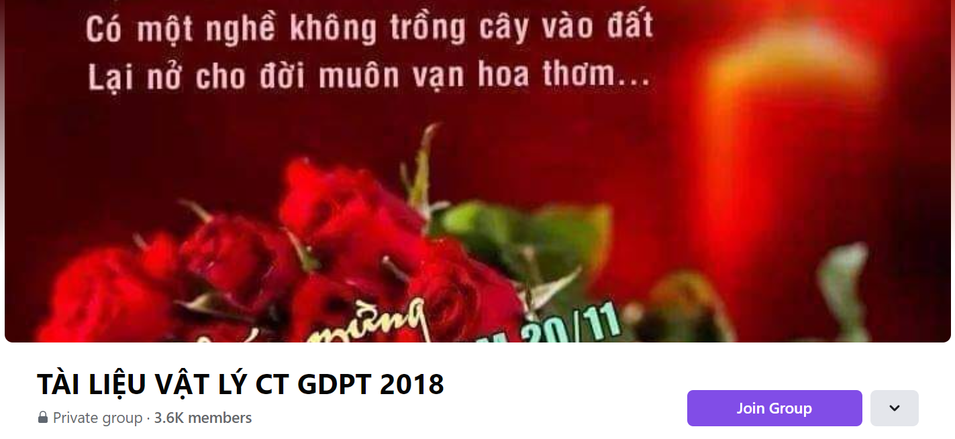
SƯU TẦM: ĐOÀN VĂN DOANH, NAM TRỰC, NAM ĐỊNH
LINK NHÓM DÀNH CHO GV BỘ MÔN VẬT LÝ TRAO ĐỔI TÀI LIỆU VÀ CHUYÊN MÔN CT 2018
https://www.facebook.com/groups/299257004355186

